Slide 1
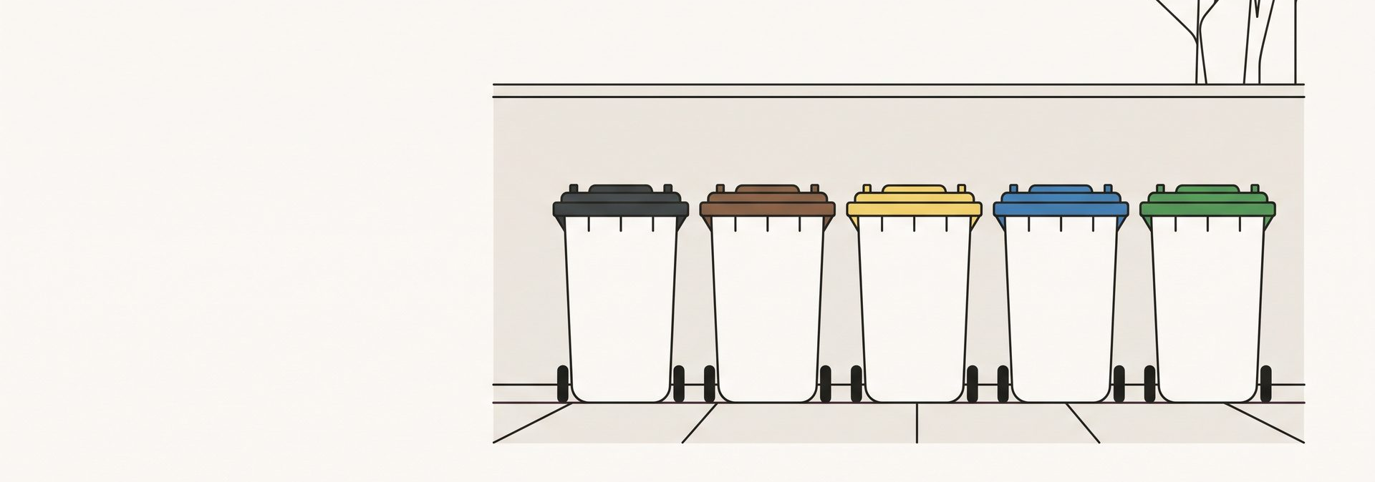
INFOVERANSTALTUNG DER HAUSVERWALTUNG
Mülltrennung
in Deutschland
69,4 %
aller Verpackungsabfälle
wurden 2023 recycelt
Quelle: Umweltbundesamt

Slide 2
ÜBERBLICK
Was Sie heute mitnehmen
1
Rechtsgrundlagen
3
7
Elektrogeräte und Batterien
9
2
Die Wege im Überblick
4
8
Sperrmüll und Wertstoffhof
10
3
Restmüll und Biotonne
5
9
Verwertungsquoten
11
4
Gelbe Tonne und Gelber Sack
6
10
Häufige Fehlwürfe
12
5
Altpapier und Altglas
7
11
Merkseite
13
6
Pfand: Einweg und Mehrweg
8
Mülltrennung in Deutschland · Infoveranstaltung der Hausverwaltung
2

Slide 3
RECHTSGRUNDLAGEN
Zwei Gesetze – in je einem Satz
Vermeidung
Kreislaufwirtschaftsgesetz (KrWG)
1
Das KrWG schreibt die fünfstufige
Abfallhierarchie vor und verpflichtet
die Kommunen, Bioabfall, Papier, Metall,
Kunststoff, Glas, Sperrmüll und Textilien
getrennt zu sammeln.
2
Vorbereitung zur Wiederverwendung
3
Recycling
§ 6 Abs. 1 und § 20 Abs. 2 KrWG
4
Sonstige Verwertung, z. B. energetisch
Verpackungsgesetz (VerpackG)
5
Beseitigung
Das VerpackG verpflichtet die dualen
Systeme auf materialspezifische
Mindestquoten, schreibt das Einwegpfand
von 25 Cent fest und setzt ein
Mehrwegziel von 70 % für Getränke.
Abfallhierarchie nach § 6 Abs. 1 KrWG
§ 1 Abs. 3 und § 16 Abs. 2 VerpackG
Quelle: Kreislaufwirtschaftsgesetz und Verpackungsgesetz, gesetze-im-internet.de und buzer.de (Stand 2026)
3

Slide 4
ÜBERBLICK
Wohin gehört was? Die Wege im Überblick
Fünf Tonnen stehen am Haus. Drei Wege führen aus dem Haus hinaus.
Restmüll
Biotonne
Gelbe Tonne
Altpapier
Altglas
Pfand
Sperrmüll
Wertstoffhof
Hygiene, Asche,
Keramik
Küche und
Garten
Verpackungen
Kunststoff/Metall
Papier, Pappe
und Karton
Flaschen und
Gläser
Flaschen, Dosen
mit Pfandlogo
Möbel, große
Gegenstände
Elektro, Bau,
Schadstoffe
Farbig = Tonne am Haus · Umrandet = Weg außer Haus: Rückgabe, Abholung oder selbst hinbringen (eigene Einteilung)
Verpackungen trennen Sie nach Material: Kunststoff, Metall und Verbund in die Gelbe Tonne,
Papier in die Blaue, Glas in den Container. Alles andere entscheidet der Weg – und
Elektrogeräte, Batterien und Glas gehören nie in den Restmüll.
Quelle: Mülltrennung wirkt! (Initiative der dualen Systeme) und Bundesumweltministerium, Stand 2026
4

Slide 5
TONNE 1 UND 2
Restmüll und Biotonne
Restmüll
Biotonne
Gelbe Tonne
Altpapier
Altglas
Pfand
Sperrmüll
Wertstoffhof
Restmülltonne
Biotonne
Das gehört hinein
Das gehört hinein
Hygieneartikel, Windeln, Katzenstreu
Abgekühlte Asche und Zigarettenreste
Keramik, Porzellan und Trinkgläser
Obst- und Gemüsereste, Kaffeesatz
Speisereste, Eierschalen, Laub
Rasenschnitt und Pflanzenteile
Das gehört nicht hinein
Das gehört nicht hinein
Leere Verpackungen, Papier, Altglas
Elektrogeräte, Batterien, Schadstoffe
Kunststoffbeutel – auch „kompostierbare“
Katzenstreu, Asche und Windeln
Keine kompostierbaren Plastiktüten – sie werden in den meisten Anlagen aussortiert.
Bioabfälle machen 30 bis 40 % des Siedlungsabfalls aus; seit Mai 2025 gilt eine
Fremdstoffgrenze von höchstens 1,0 %.
Quelle: Mülltrennung wirkt! und Bundesumweltministerium zur Bioabfallverordnung (gültig seit 1. Mai 2025)
5

Slide 6
TONNE 3
Gelbe Tonne und Gelber Sack
Restmüll
Biotonne
Gelbe Tonne
Altpapier
Altglas
Pfand
Sperrmüll
Wertstoffhof
Das gehört hinein – nur leere Verpackungen
Drei Faustregeln
Kunststoff: Becher, Folien, Flaschen, Tuben
Metall: Konservendosen, Alu-Schalen, Deckel
Verbund: Getränkekartons, Vakuumbeutel
Styropor-Verpackungen und Chipstüten
1. Löffelrein genügt.
Ausspülen ist nicht nötig.
2. Deckel ab vom Becher.
Getrennt sortiert es sich besser.
3. Nicht ineinander stapeln.
Das gehört nicht hinein
Das stört die Sortiertechnik.
Nicht-Verpackungen: Gießkanne, Spielzeug
Glas- und Papierverpackungen, Speisereste
Elektrogeräte und Batterien
Ausnahme: Wo es eine Wertstofftonne gibt (z. B. in Berlin),
darf auch stoffgleicher Kunststoff und Metall hinein.
Quelle: Mülltrennung wirkt! (Initiative der dualen Systeme), Stand 2026
6

Slide 7
TONNE 4 UND 5
Altpapier und Altglas
Restmüll
Biotonne
Gelbe Tonne
Altpapier
Altglas
Pfand
Sperrmüll
Wertstoffhof
Blaue Tonne
Glascontainer
Das gehört hinein
Drei Farben – ein Container je Farbe
Zeitungen, Zeitschriften, Kataloge
Briefumschläge und Geschenkpapier
Kartons, Papiertüten, Bücher
Weißglas
farbloses Glas
Grünglas
auch Blauglas hinein
Das gehört nicht hinein
Kassenbons und Kontoauszüge
Pizzakartons mit Resten, Küchentücher
Backpapier, Tapeten, Getränkekartons
Braunglas
nur braunes Glas
Nicht hinein: Trinkgläser, Fensterglas, Porzellan,
Keramik und Glühbirnen. Grob leeren genügt.
Papierfasern lassen sich 10- bis 25-mal recyceln.
Behälterglas kann beliebig oft im Kreislauf bleiben – wenn es nach Farben getrennt wird.
Quelle: Mülltrennung wirkt!, Bundesumweltministerium (Altglas-Verbrauchertipp) und Umweltbundesamt
7

Slide 8
PFAND
Einweg und Mehrweg
Restmüll
Biotonne
Gelbe Tonne
Altpapier
Altglas
Pfand
Sperrmüll
Wertstoffhof
einmal benutzt
immer wieder
25 Cent
bis 50-mal
Einwegpfand
neu befüllt
Gesetzlich einheitlich auf fast alle
Einweg-Kunststoffflaschen und alle
Getränkedosen. Wein und Spirituosen
aus Glas sind ausgenommen.
Mehrwegflaschen aus Glas werden
bis zu 50-mal neu befüllt.
Das Pfand legt der Hersteller fest:
meist 8 oder 15 Cent.
Rücklaufquote im Einwegpfandsystem: 96 % und mehr, rund 20 Milliarden Verpackungen pro Jahr.
Mehrwegquote bei Getränken 2023: 34,3 % – das gesetzliche Ziel liegt bei 70 %.
Quelle: Bundesumweltministerium (Einweg und Mehrweg), DPG Deutsche Pfandsystem GmbH, Umweltbundesamt 2023
8

Slide 9
AUSSER HAUS
Elektrogeräte und Batterien
Restmüll
Biotonne
Gelbe Tonne
Altpapier
Altglas
Pfand
Sperrmüll
Wertstoffhof
Wohin damit?
Der Handel muss zurücknehmen
Nie in den Restmüll
Wer verpflichtet ist
Lithium-Ionen-Akkus können in Fahrzeugen
und Sortieranlagen in Brand geraten. Für
Altbatterien ist die getrennte Entsorgung
gesetzlich vorgeschrieben.
Händler ab 400 m² Verkaufsfläche für
Elektrogeräte und Lebensmittelmärkte ab
800 m² Gesamtverkaufsfläche.
Was Sie abgeben dürfen
Drei richtige Wege
Geräte bis 25 cm ohne Neukauf, höchstens
drei je Geräteart. Beim Neukauf zusätzlich
ein Altgerät gleicher Art – immer kostenlos.
Wertstoffhof, kommunale Sammelstelle
oder Rückgabe im Handel.
Sammelquote Elektroaltgeräte 2023: 29,5 % – das gesetzliche Ziel liegt bei 65 %.
Bei Gerätealtbatterien wurden 2024 53,8 % erreicht, bei einer Mindestquote von 50 %.
Quelle: § 17 ElektroG, Batterierecht-Durchführungsgesetz (seit 7. Oktober 2025), Umweltbundesamt 2023/2024
9

Slide 10
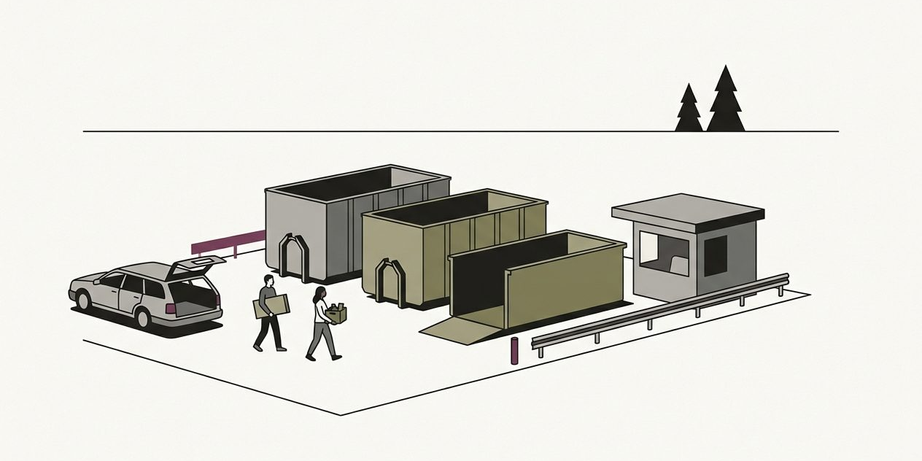
AUSSER HAUS
Sperrmüll und Wertstoffhof
Restmüll
Biotonne
Gelbe Tonne
Altpapier
Altglas
Pfand
Sperrmüll
Wertstoffhof
Sperrmüll: anmelden
Große Gegenstände wie Möbel und Matratzen
holt die Kommune nach Anmeldung ab –
nicht einfach an die Straße stellen.
2017 waren das 33,9 kg je Einwohner.
Wertstoffhof: alles Übrige
Elektrogeräte, Bauabfälle, Schadstoffe,
Altöl, Farben und größere Metallteile
nehmen die kommunalen Höfe an.
Öffnungszeiten regelt die Kommune.
Wertstoffhof: Anlieferung durch Privathaushalte (Illustration)
Nur rund 8,6 Gewichtsprozent des Sperrmülls gelten als wiederverwendbar (Erhebung 2017).
Quelle: Umweltbundesamt, TEXTE 113/2020 (Sperrmüllanalyse) und Mülltrennung wirkt!
10

Slide 11
ZAHLEN
Wie viel wird wirklich recycelt?
Recyclingquoten der Verpackungsabfälle in Deutschland, 2023.
Eisenmetalle
86,8 %
69,4 %
Papier/Pappe/Karton
86,6 %
aller Verpackungsabfälle
wurden 2023 recycelt –
5,4 Prozentpunkte mehr
als 2019.
Glas
80,6 %
Aluminium
68,0 %
Am weitesten entfernt:
Kunststoffe mit 52,2 % und
Holz mit 30,2 %.
Kunststoffe
52,2 %
Holz
30,2 %
Angaben in Prozent
0
25
50
75
100
Quelle: Umweltbundesamt, Verpackungsabfälle 2023 (neue Berechnungsmethode)
11

Slide 12
STOLPERSTEINE
Fünf typische Verwechslungen
Rund 26 % im Gelben Sack sind Fehlwürfe – im Restmüll stecken 27,6 % trockene Wertstoffe.
TONNE
TYPISCHER FEHLWURF
WARUM ES STÖRT
RICHTIGER WEG
Biotonne
„Kompostierbare“ Beutel
Gilt als Kunststoff-Fremdstoff
Restmüll
Gelbe Tonne
Gießkanne, Spielzeug
Keine Verpackung
Wertstoffhof
Blaue Tonne
Kassenbon, Kontoauszug
Thermopapier ist beschichtet
Restmüll
Glascontainer
Trinkglas, Porzellan
Stört die Glasschmelze
Restmüll
Restmüll
Batterien, Kleingeräte
Brandgefahr in der Sammlung
Handel oder Wertstoffhof
Im Zweifel Restmüll – nie Elektro, Batterien oder Glas.
Quelle: Zentrale Stelle Verpackungsregister (LVP-Analyse), Umweltbundesamt TEXTE 113/2020, Mülltrennung wirkt!
12

Slide 13
MERKSEITE
Fünf Regeln für den Alltag
Im Zweifel Restmüll – nie Elektro, Batterien oder Glas.
1
Löffelrein genügt – Verpackungen nicht ausspülen.
2
Deckel ab vom Becher und nichts ineinander stapeln.
3
Nur Verpackungen in die Gelbe Tonne – keine Gießkanne.
4
Kein Plastik in die Biotonne, auch kein „kompostierbares“.
5
Batterien und Elektrogeräte nie in den Restmüll.
Eigene Zusammenstellung. Quelle: Mülltrennung wirkt!, Bundesumweltministerium und Umweltbundesamt, Stand 2026
13

